Slide 1




Slide 2
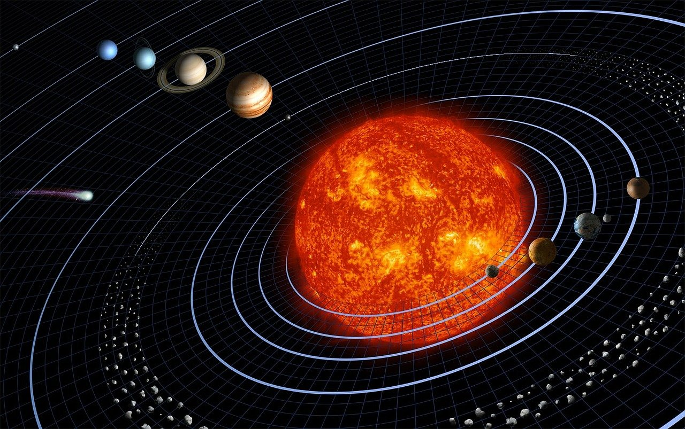


Movimientos en el espacio
Patrocina
Organiza
Con la colaboración de

Slide 3
La órbita terrestre
¿Qué movimiento describe la Tierra?
Patrocina
Organiza
Con la colaboración de

Slide 4

GeoGebra
Vamos a usar el software GeoGebra
https://www.geogebra.org/m/tqfktucj
Patrocina
Organiza
Con la colaboración de

Slide 5
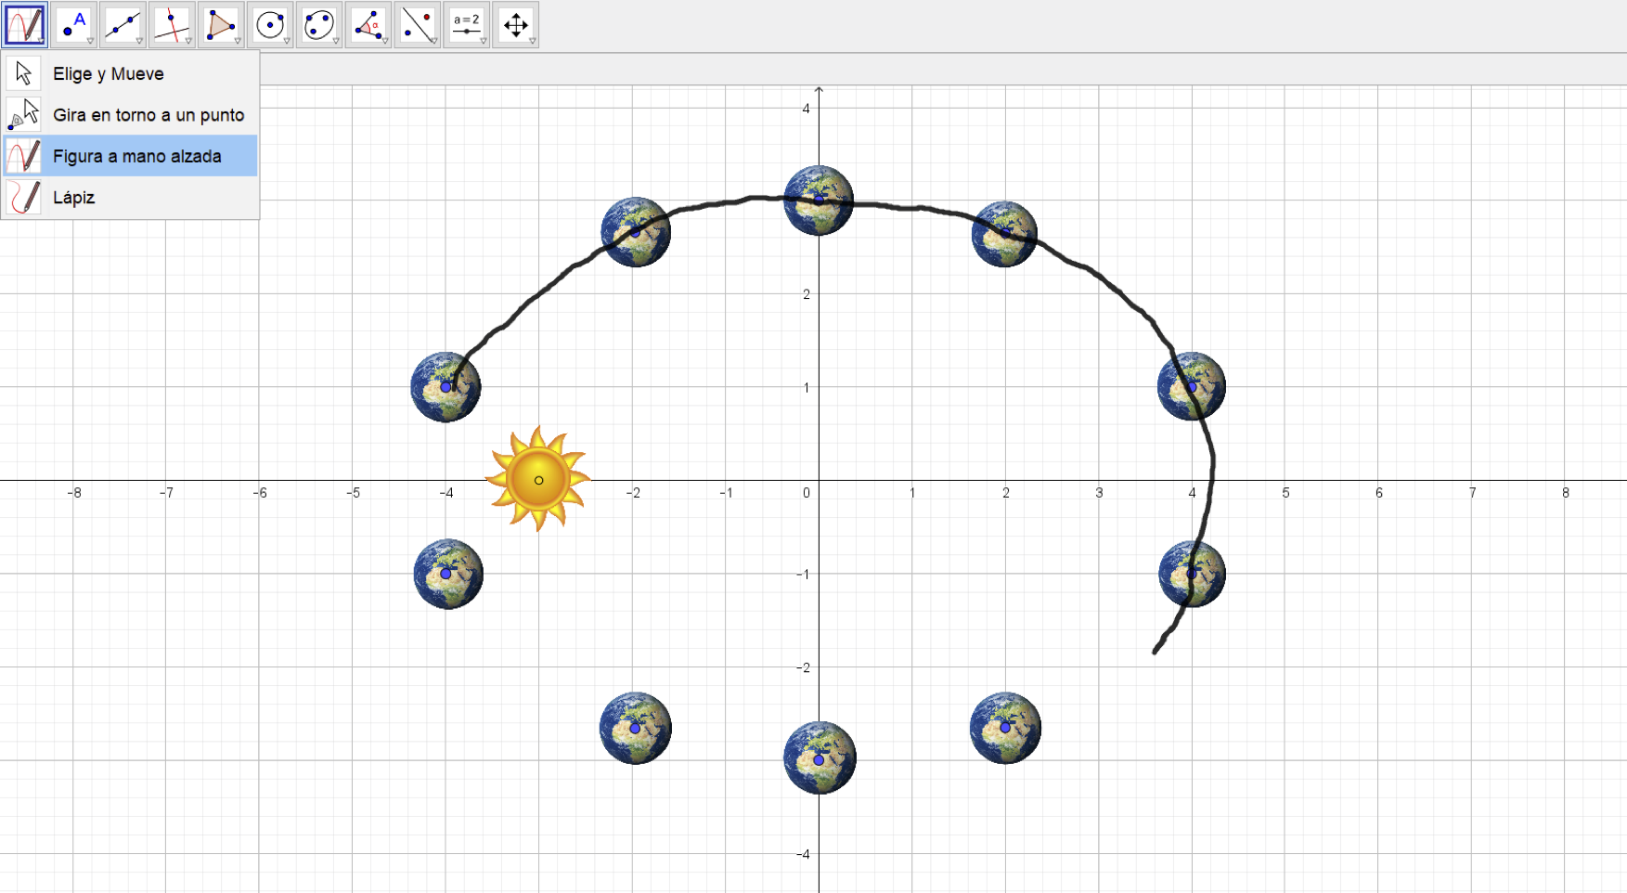
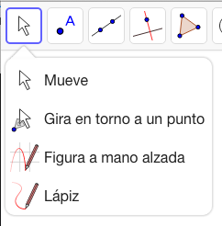
La órbita terrestre
Patrocina
Organiza
Con la colaboración de

Slide 6
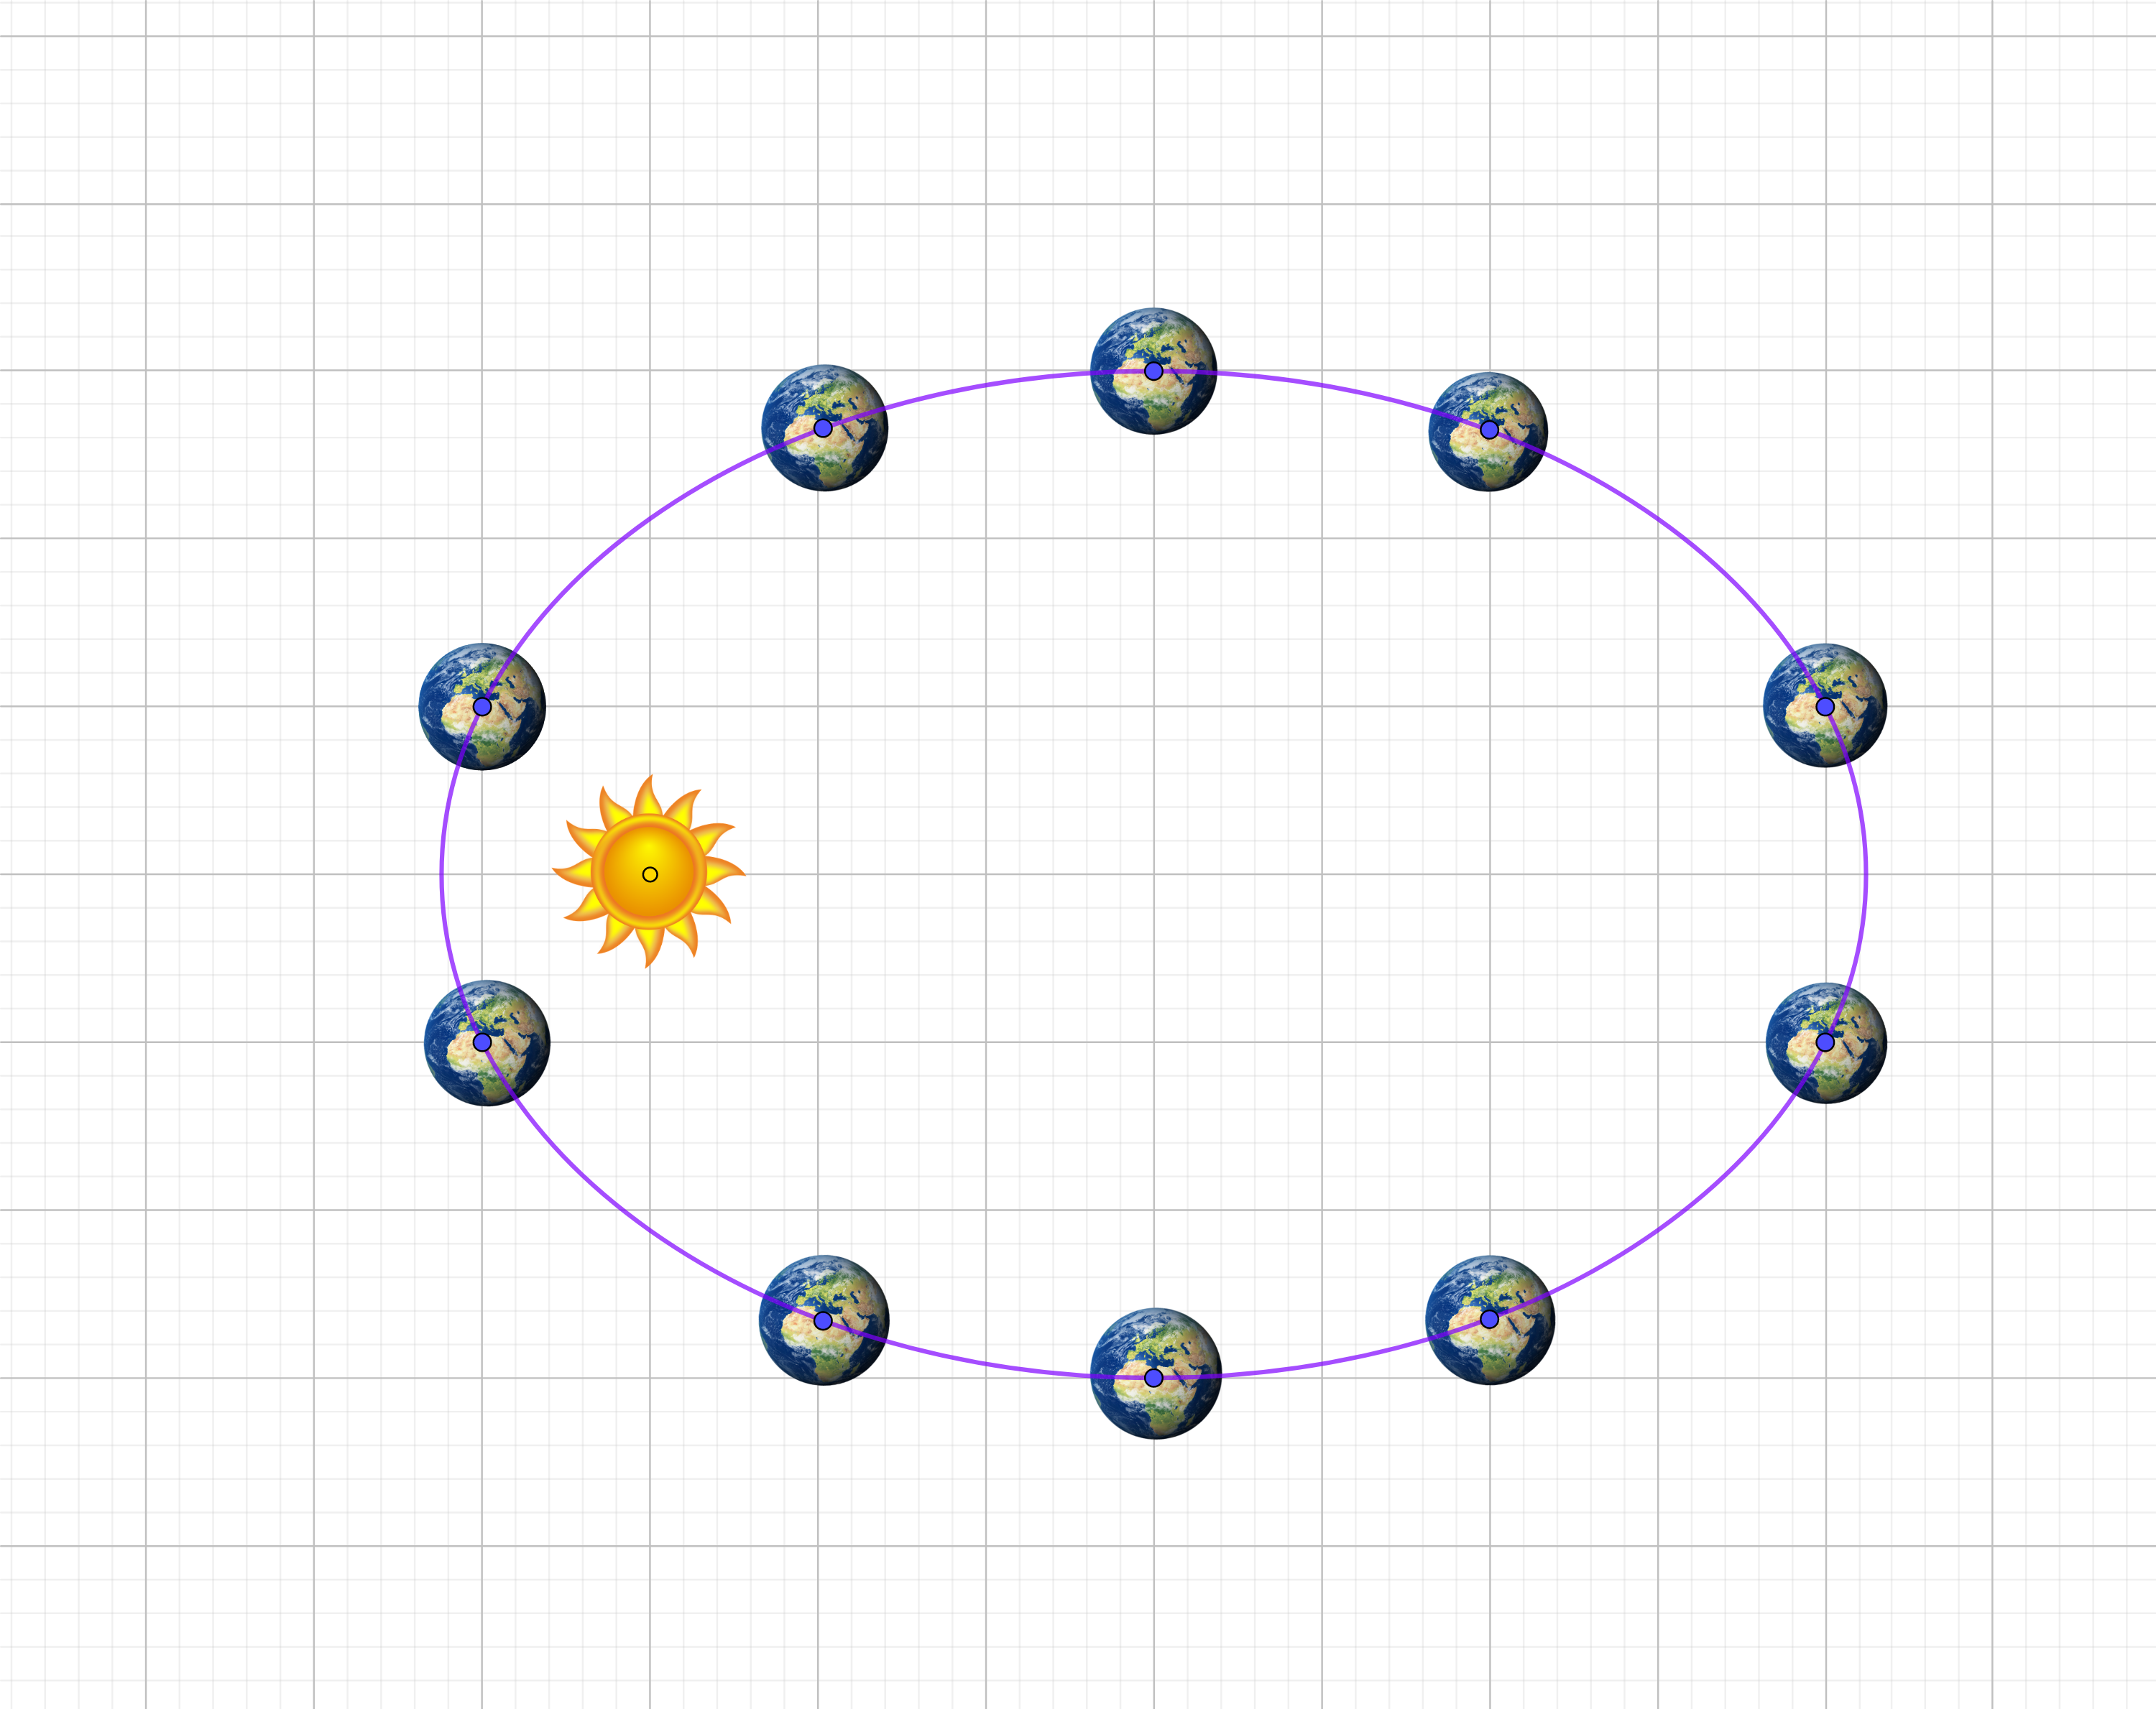
La órbita terrestre
¡Es una elipse!
Patrocina
Organiza
Con la colaboración de

Slide 7
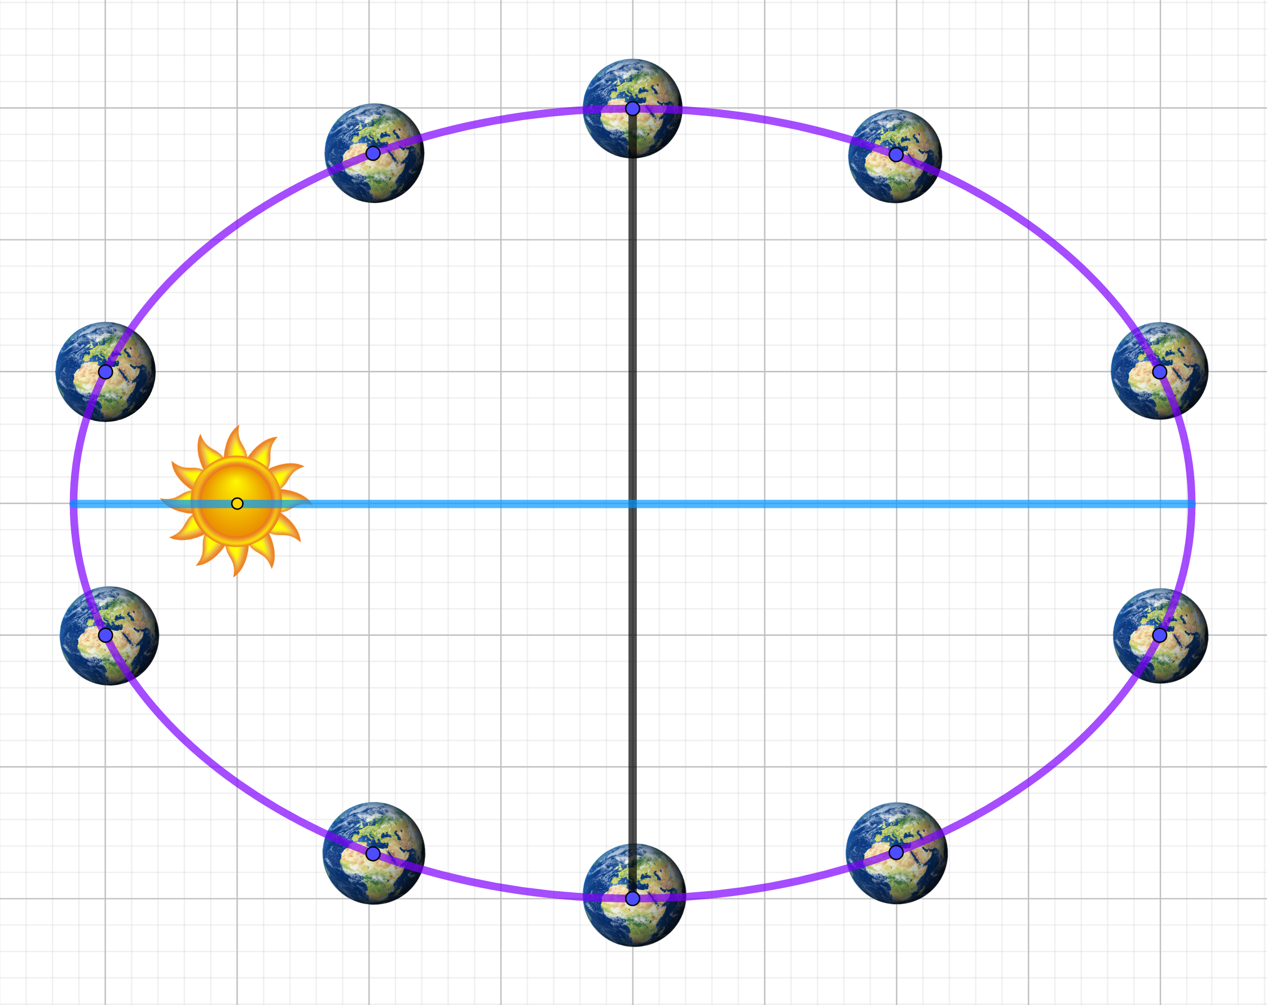
Ejes de la elipse
Eje menor
¡Es simétrica!
Eje mayor
Patrocina
Organiza
Con la colaboración de

Slide 8
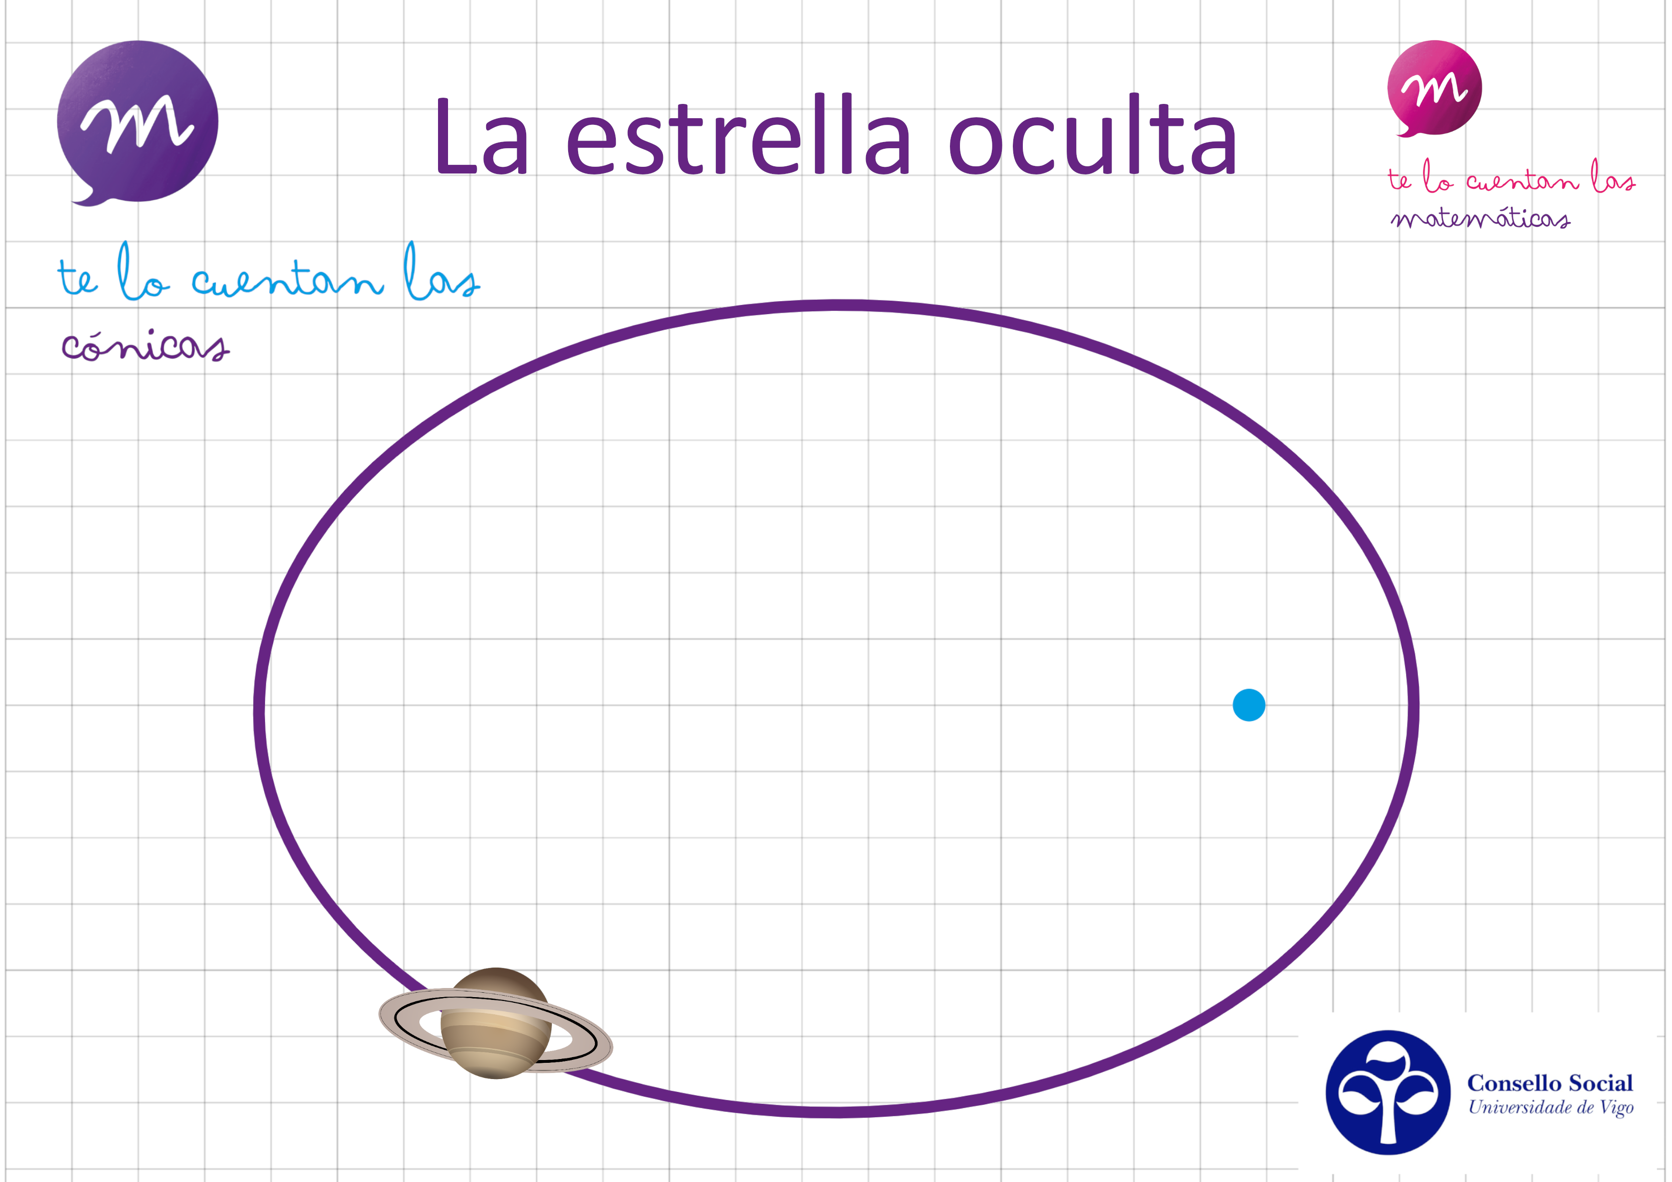
La simetría de la elipse
Patrocina
Organiza
Con la colaboración de

Slide 9
¿Otro foco?
Patrocina
Organiza
Con la colaboración de

Slide 10
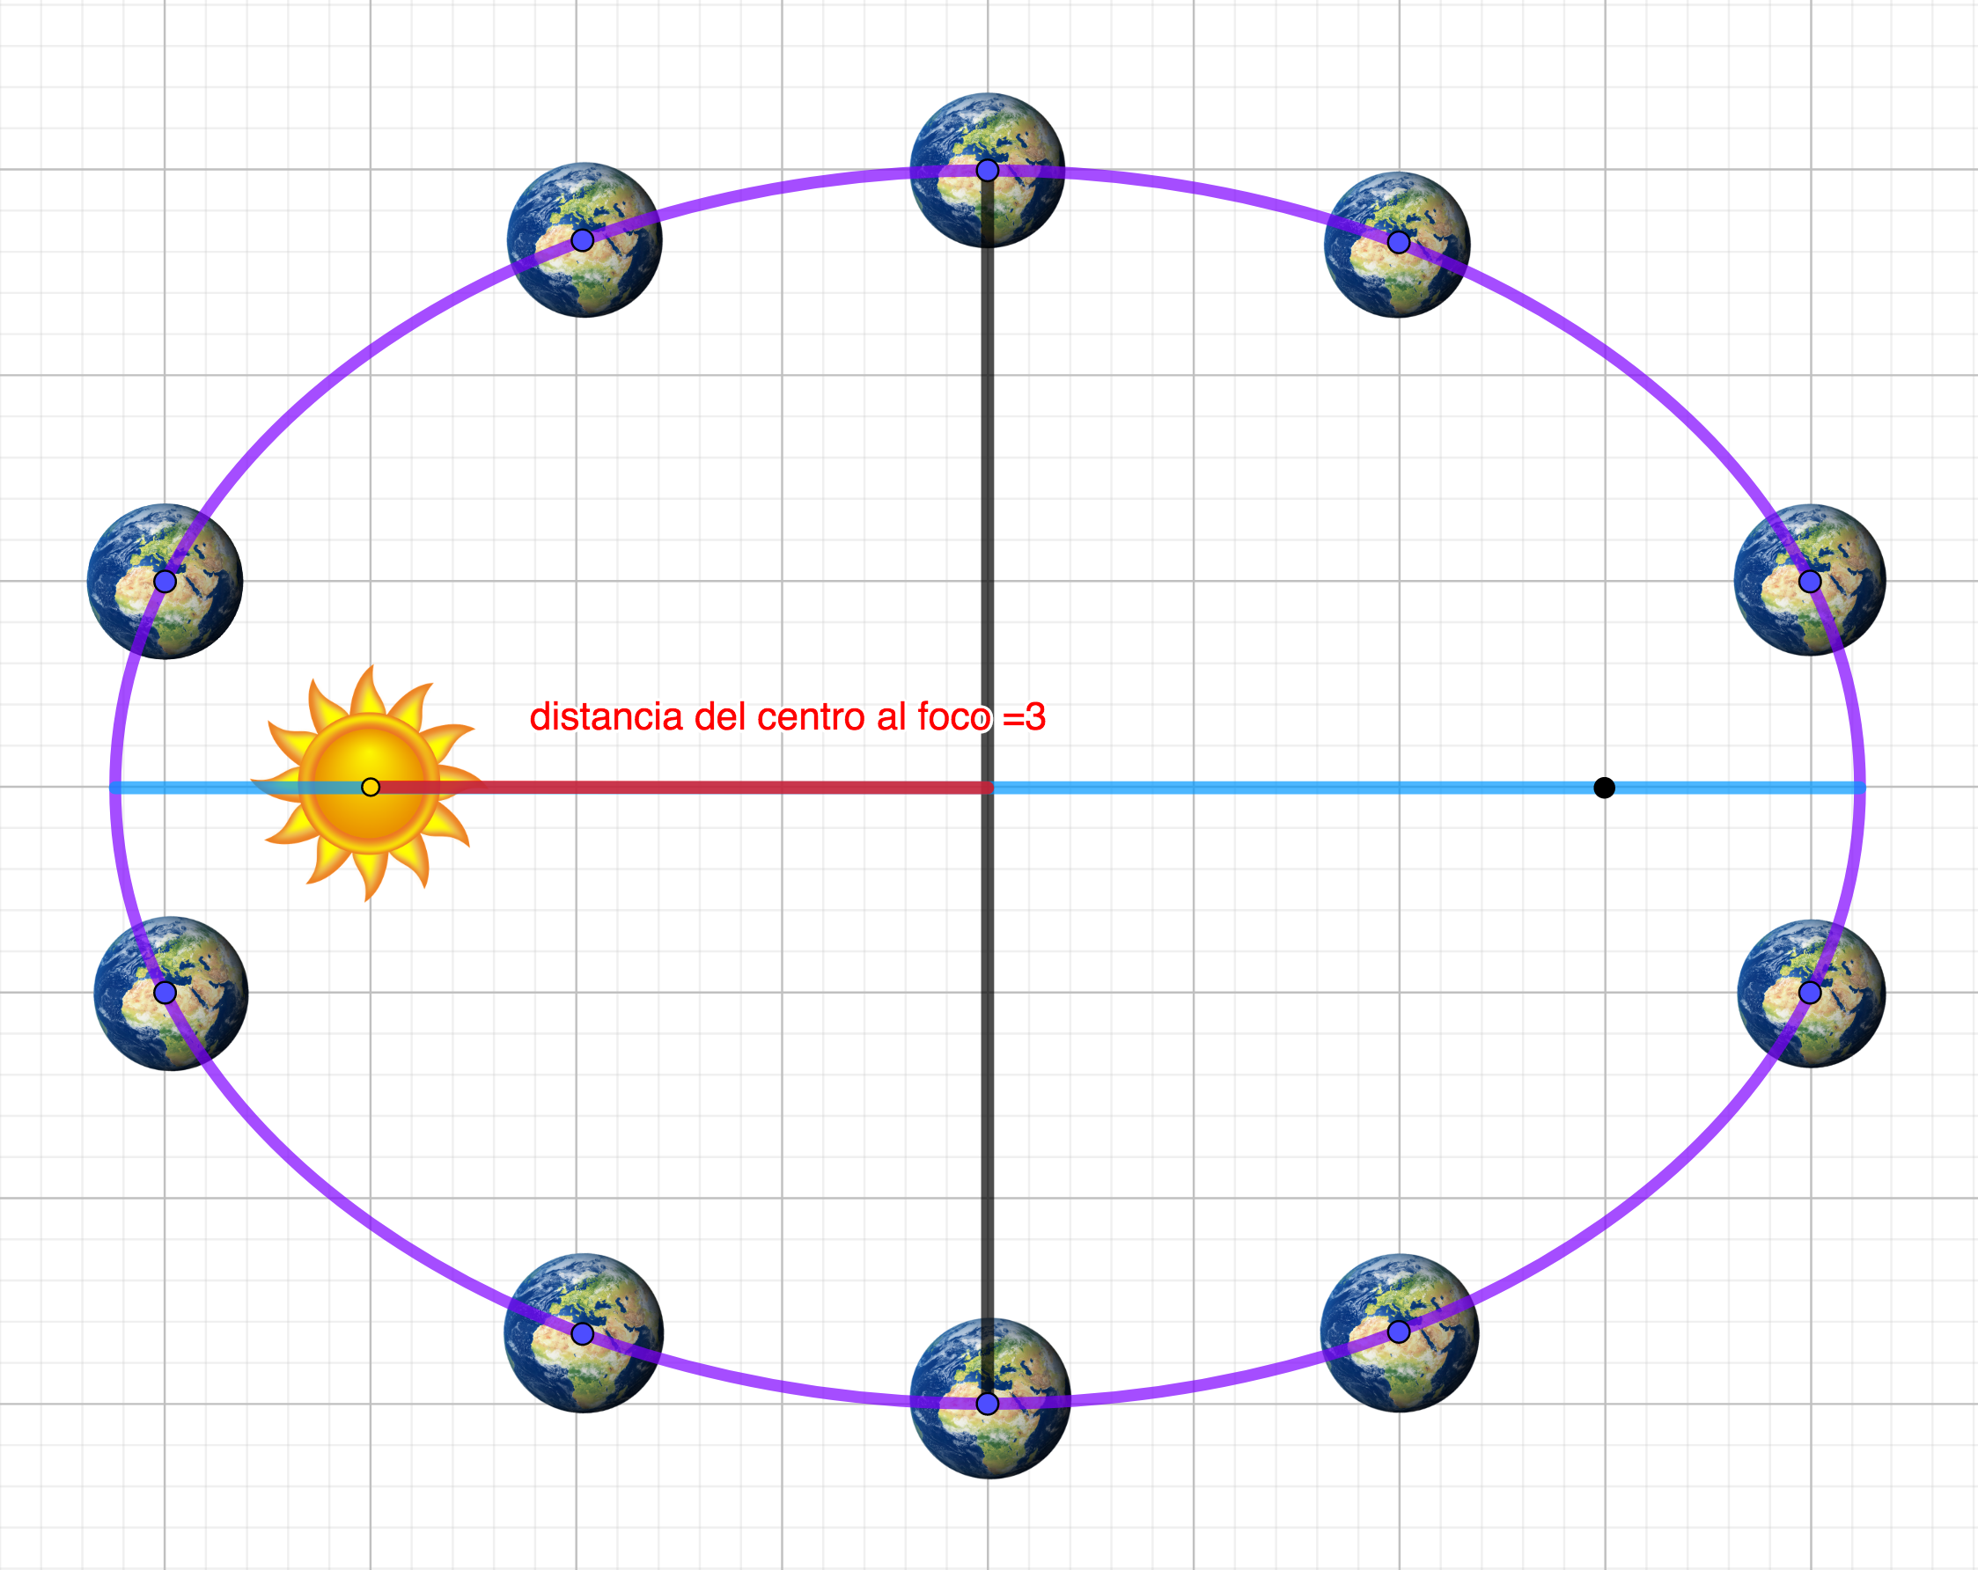
¿Otro foco?
Patrocina
Organiza
Con la colaboración de

Slide 11
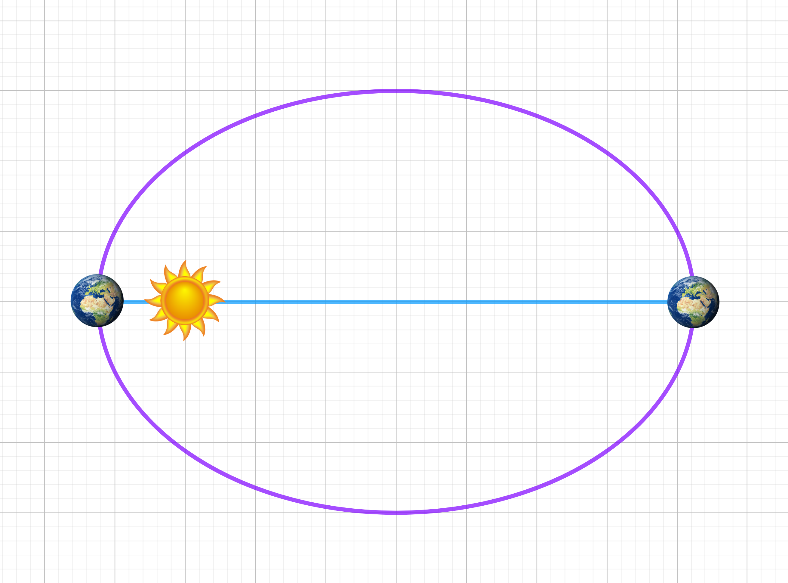
Perihelio y afelio
¿En qué posición de la Tierra el Sol se ve más grande?
¿Y más pequeño?
Perihelio
(4 enero)
Afelio
(4 de julio)
Patrocina
Organiza
Con la colaboración de

Slide 12
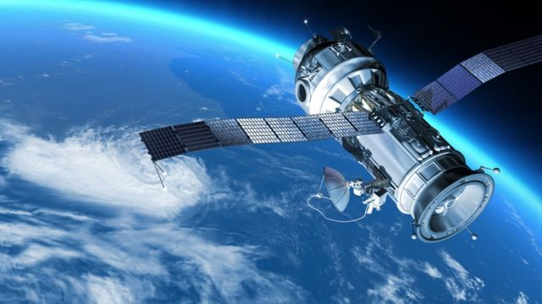
Lanzamiento de un satélite
Patrocina
Organiza
Con la colaboración de

Slide 13
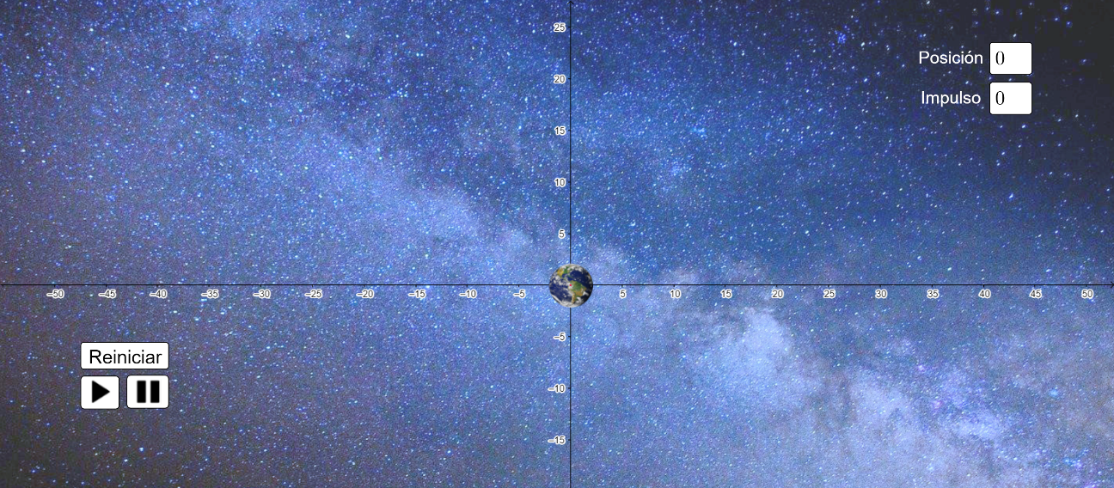
Forma de las órbitas del satélite
https://www.geogebra.org/m/wupeedfa
Patrocina
Organiza
Con la colaboración de

Slide 14

Forma de las órbitas del satélite
https://www.geogebra.org/m/wupeedfa
Patrocina
Organiza
Con la colaboración de

Slide 15
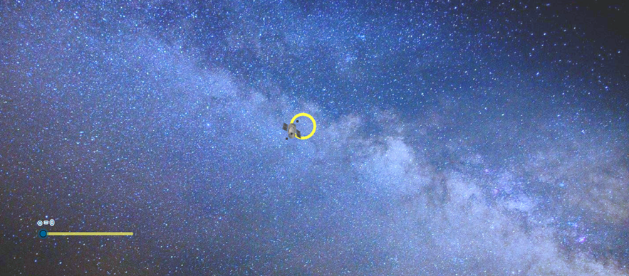
Excentricidad de las órbitas
https://www.geogebra.org/m/pckyek2b
Patrocina
Organiza
Con la colaboración de

Slide 16
Excentricidad de las órbitas
Patrocina
Organiza
Con la colaboración de

Slide 17
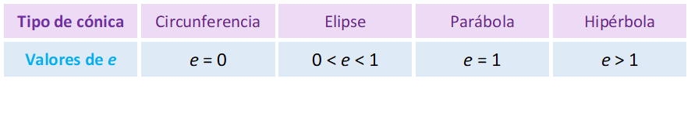
Excentricidad de las órbitas
Patrocina
Organiza
Con la colaboración de

Slide 18
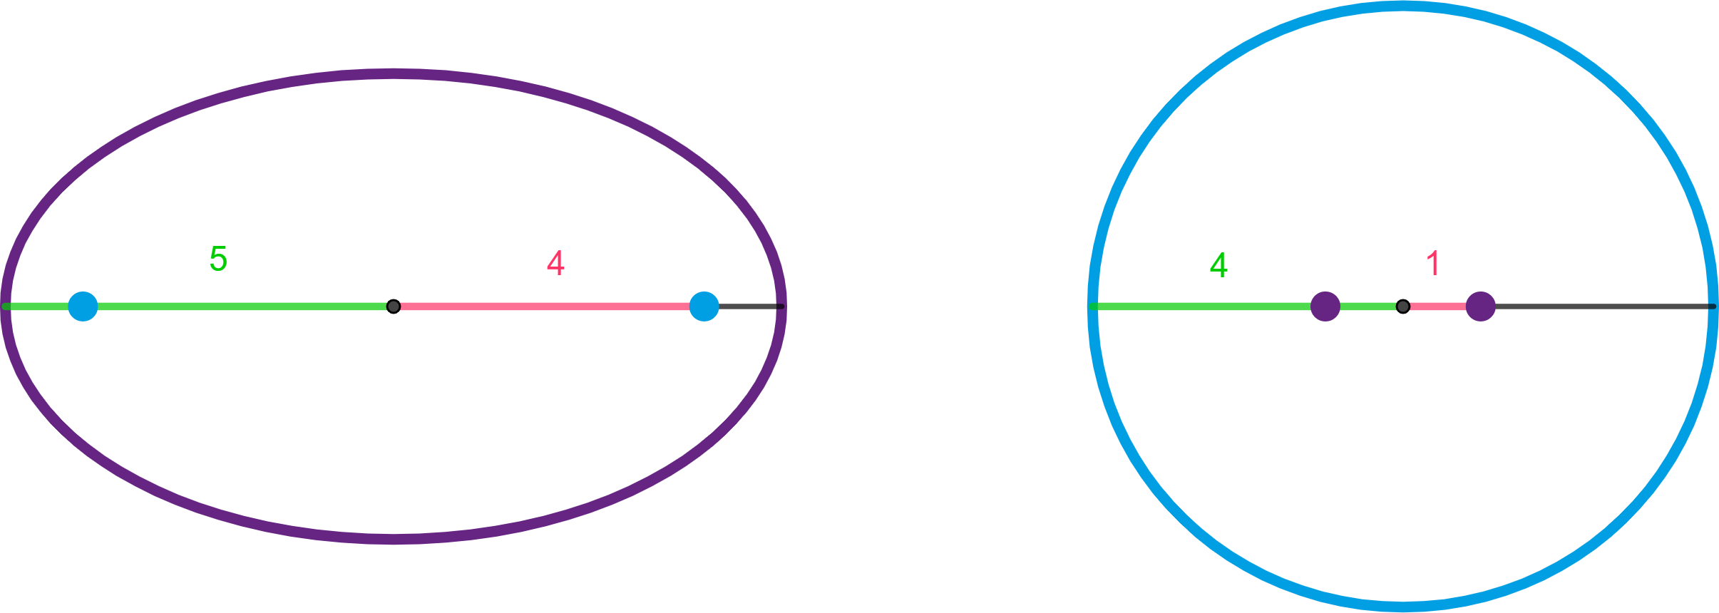
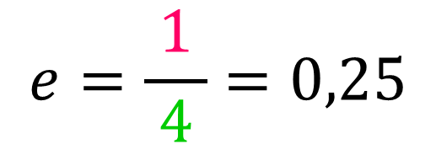
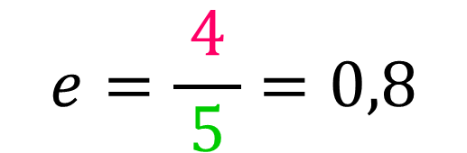




Excentricidad de las órbitas
$$5$$
$$4$$
$$4$$
$$1$$
$$e=\frac{ 4 }{ 5 }=0,8$$
$$e=\frac{ 1 }{ 4 }=0,25$$
Patrocina
Organiza
Con la colaboración de

Slide 19
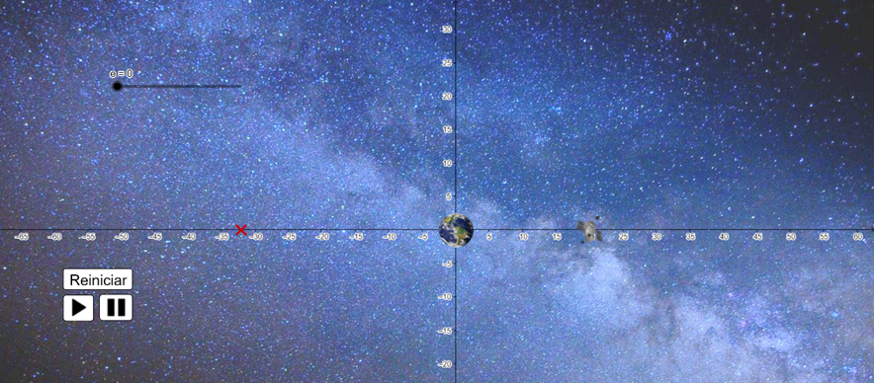
La órbita correcta del satélite
¿e?
https://www.geogebra.org/m/smhkut8r
Patrocina
Organiza
Con la colaboración de

Slide 20
La órbita correcta del satélite
e = 0,6
https://www.geogebra.org/m/smhkut8r
Patrocina
Organiza
Con la colaboración de

Slide 21
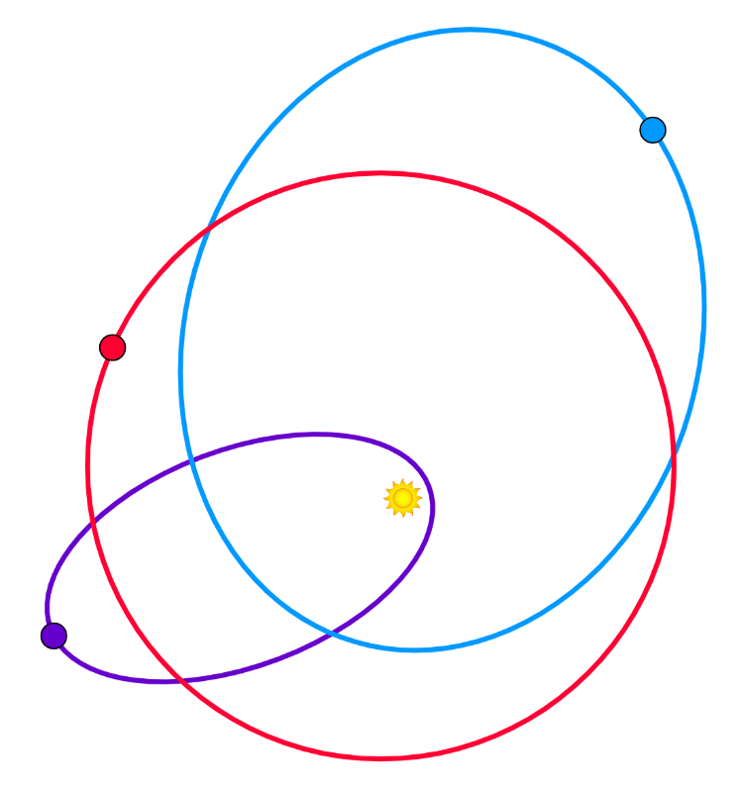
Reto
En el del Observatorio Astronómico de Forcarei
están estudiando tres astros del Sistema Solar.
?
?
¿Quién es quién?
telocuentanlasmatematicas.admin@uvigo.es
Patrocina
Organiza
Con la colaboración de

Slide 22



Patrocina
Organiza
Con la colaboración de

